Slide 1
Projet Python Vviewer : gestion d’ics et vcf
PARCOURS RECURSiF DE REPERTOIRE
Lecture de fichier ICS et vcf
Creation de fragment Html
Creation de fichier csv
Modifications d’icalendar et de vcard

Slide 2
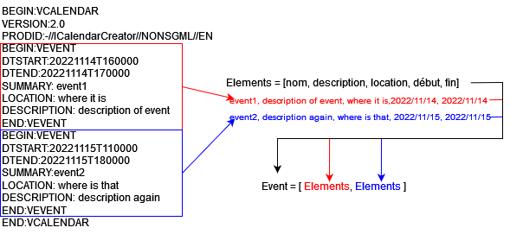
Récupération des données
Lecture du fichier donné
Recherche des informations selon des critères précis
Stockage des informations dans une liste
Stockage de cette liste dans une autre liste

Slide 3
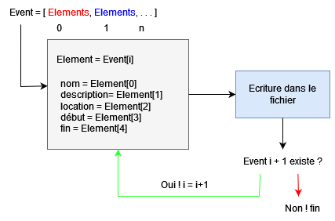
Utilisation des données
Récupération d’un élément dans la liste
Attribution à des variables
Création d’un fichier choisi ou ajout si le fichier existe déjà
Dans le cas d’un Icalendar, répétition jusqu’au dernier évènement

Slide 4
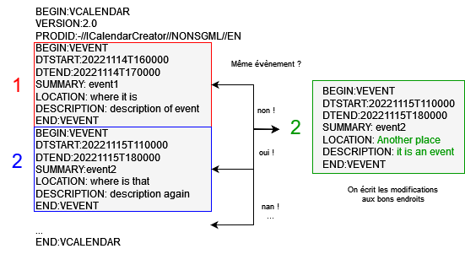
Modification d’un fichier
Récupération des modifications
Recherche de l’élément à modifier
Modification dans le fichier
Sauvegarde du fichier

Slide 5
CONCLUSION
L’ensemble des fonctionnalités demandé est présent dans le programme
Améliorations possibles :
Amélioration du visuel du GUI
Plus grande variété d’éléments modifiables dans les Icalendar
Meilleure optimisation du programme pour les fichiers lourds

